Slide 1


Chào mừng thầy cô về dự giờ lớp 1A1

Slide 2

TRÒ CHƠI: CHIẾC HỘP KÌ DIỆU

Slide 3





7 - 7 =
6 - 3 =
trïng ®iÖp
8 – 6 =
9 - 5 =
5 – 0 =

Slide 4
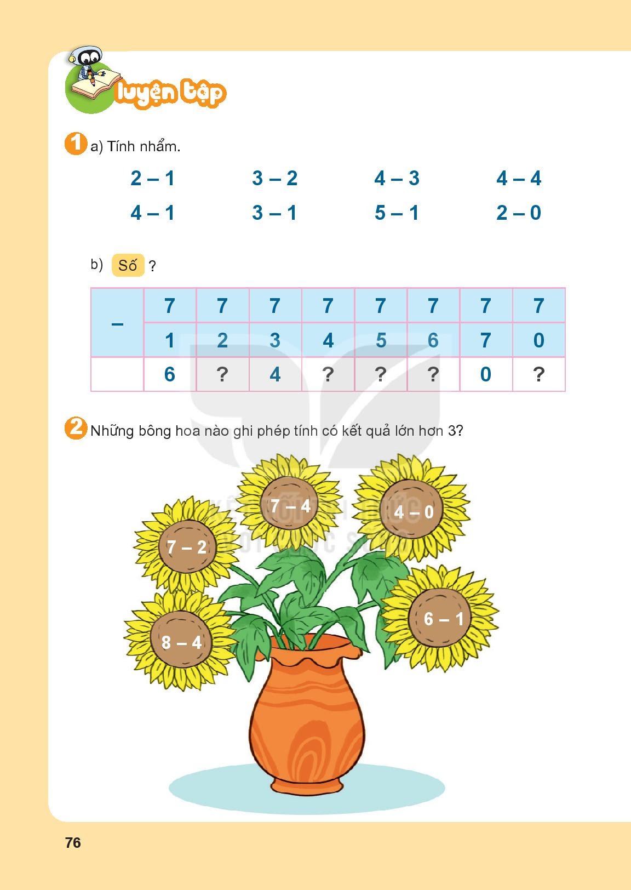
Thứ năm ngày 26 tháng 11 năm 2020
Toán: Phép trừ trong phạm vi 10 (tiết 5)

Slide 5
Thứ năm ngày 26 tháng 11 năm 2020
Toán Bài 11: Phép trừ trong phạm vi 10 (t5)
1. a) Tính nhẩm:
1
1
0
2 - 1 = 3 - 2 = 4 - 3 = 4 – 4 =
4 - 1 = 3 - 1 = 5 - 1 = 2 – 0 =
1
3
2
4
2
5
3
2
1
7

Slide 6
Thứ năm ngày 26 tháng 11 năm 2020
Toán Bài 11: Phép trừ trong phạm vi 10 (t5)

Slide 7

Thứ năm ngày 26 tháng 11 năm 2020
Toán Bài 11: Phép trừ trong phạm vi 10 (t5)
5
5

Slide 8
Thứ năm ngày 26 tháng 11 năm 2020
Toán Bài 11: Phép trừ trong phạm vi 10 (t5)
8
5

Slide 9







Củng cố - Dặn dò
- Nhận xét tiết học
Chuẩn bị bài sau:

